Slide 1





Alexis Chimba - Diciembre 2023
Gestión
MEMORIA
de
DINÁMICA

Slide 2





¿Qué es?
Estas estructuras de datos se generan a partir de un tipo de dato “referencia” el cual tiene contacto con la memoria RAM.
Esta estructura puede hacerse más grande o más pequeña durante la ejecución de ahi el porqué de dinámica

Slide 3
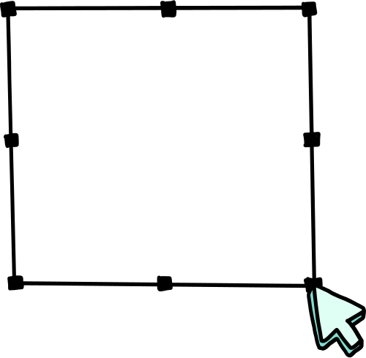

Tipos de datos
1.-
1.- Puntero .- Estructura variable que contiene una posición de memoria.
2.- Referencia.- Tiene la función de regresar la dirección de memoria de la variable a la que se le haya asignado (identificador).
3.- Identificador.- Tipo de dato del objeto referenciado por el puntero.
&
2.-
<>
3.-

Slide 4


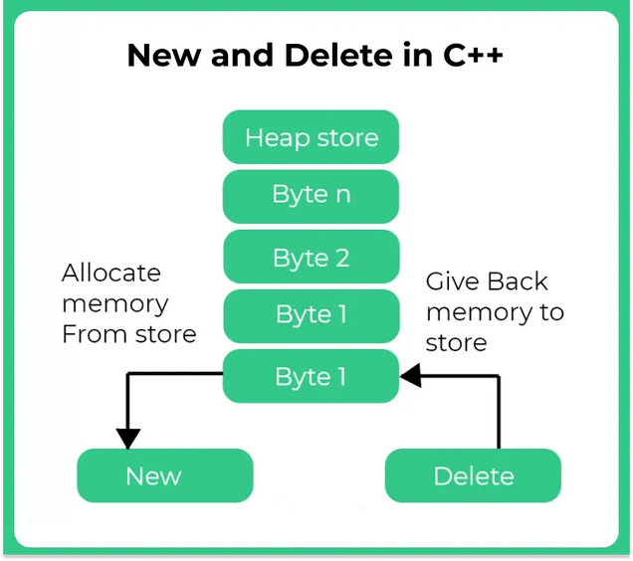

OTRAS CARACTERISTICAS
  ASIGNACIÓN
  PUNTERO A PUNTEROS
A un puntero se le puede asignar la dirección de memoria concreta de una variable o inclusive el contenido de otro puntero.
Es aquel puntero que guarda la dirección de memoria de otro puntero.
  NEW
  DELETE
Se utiliza para reservar espacio de memoria al crear un objeto de cualquier tipo, retornando un puntero al objeto creado
Se lo utiliza para liberar memoria al haber creado y utilizado un objeto new, normalmente se lo encuentra así: delete [].

Slide 5

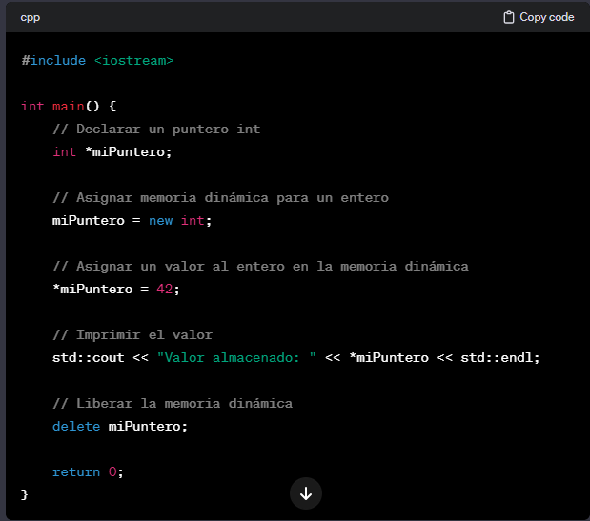
Ejemplo Pequeño

Slide 6
Muchas
GRACIAS
www.unsitiogenial.es

